Slide 1
CO2 beregner
repaircafedanmark.dk/klimaberegner
detnytter.nu

Slide 2
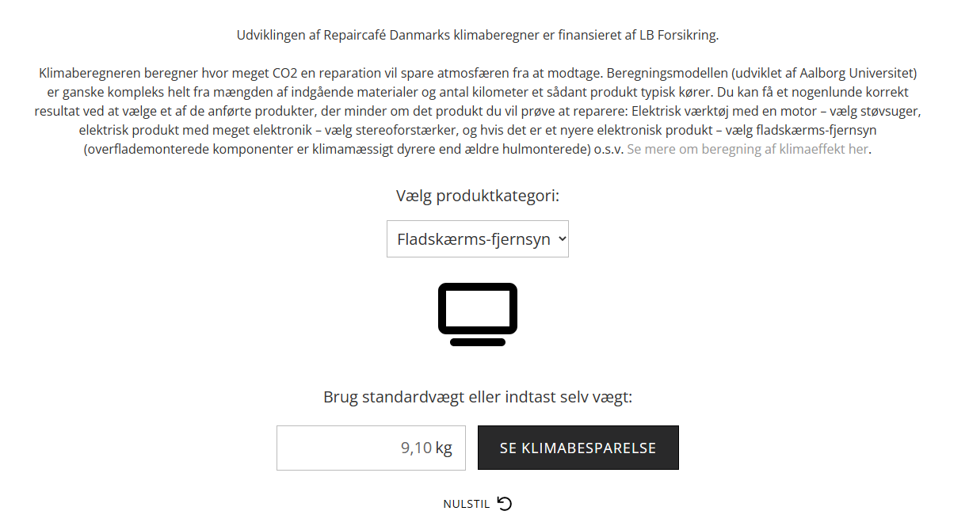

Slide 3
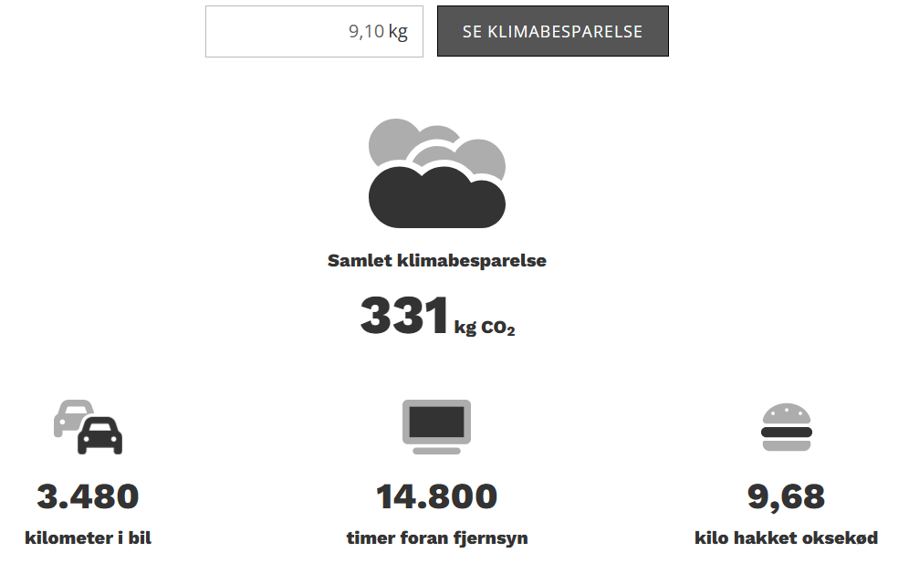

Slide 4
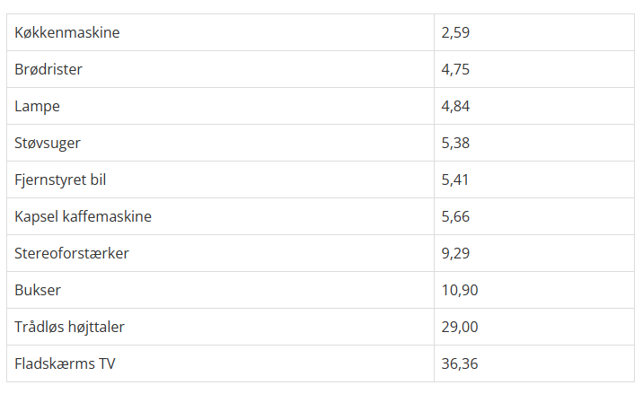
Kun præcise data for 10 produkter – men man finder let noget man kan sammenligne med

Slide 5
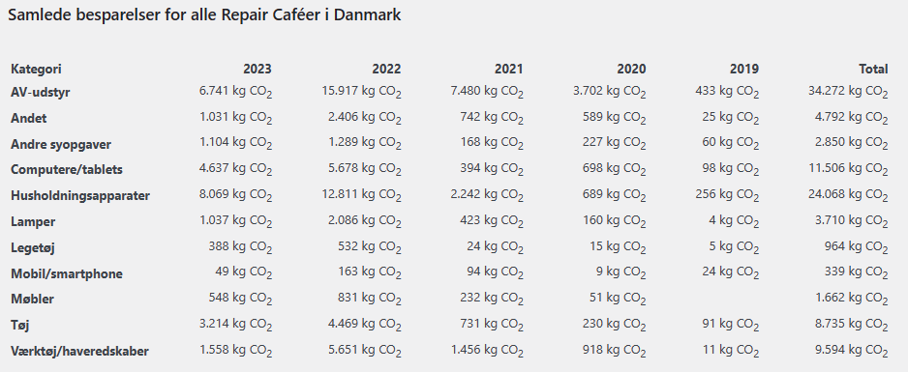
Beregningsmetoden benyttes også på repair caféernes data, så de kan se co2 resultatet af deres arbejde

Slide 6
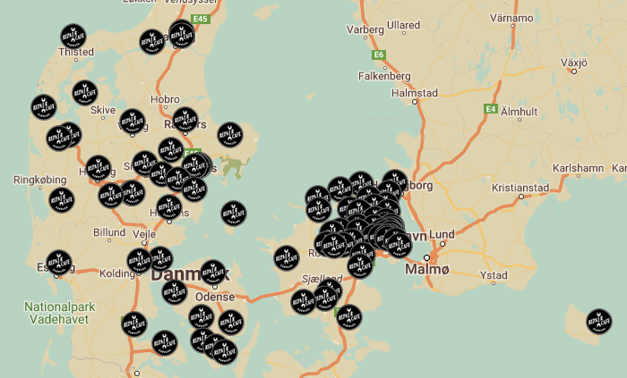
Paraplyorganisation for repair caféer i Danmark – p.t. mere end 85

Slide 7
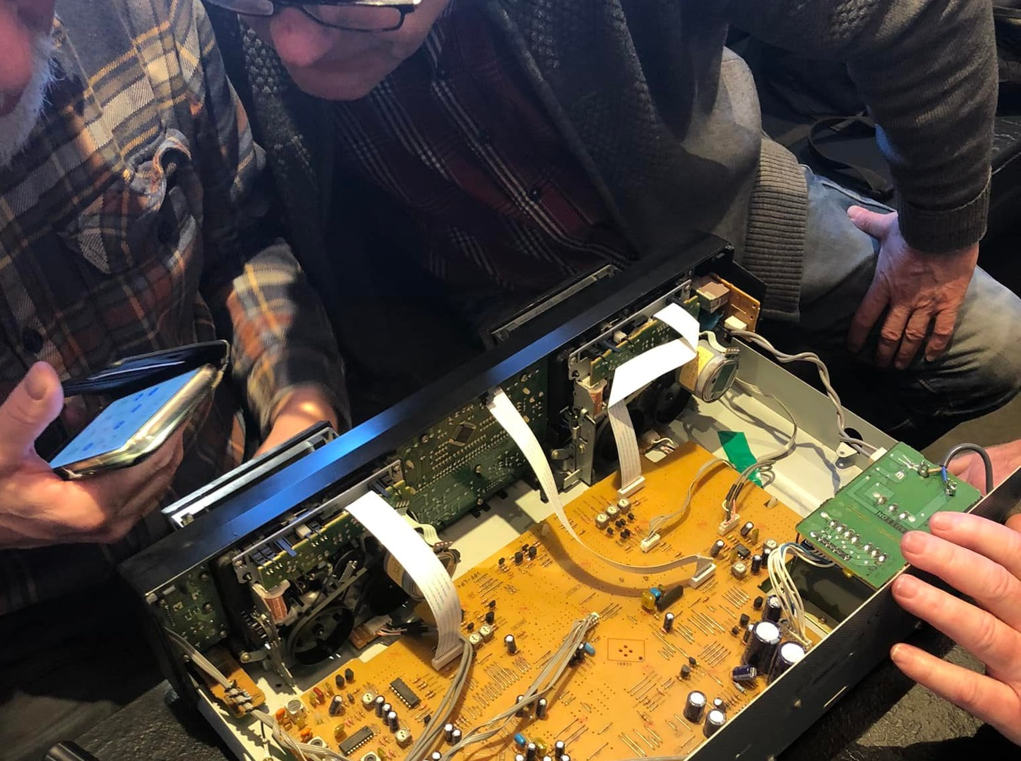
Repair caféerne er et fællesskab for folk, der ønsker at hjælpe folk med at reparere deres ting, ønsker at blive dygtigere til at reparere, at bevare og udbygge denne viden – og at være sammen med ligesindede.
Repair cafe Danmark hjælper med vejledninger, andre materialer, undervisning, rabataftaler m.v.
Repair cafe Danmark er også den fælles udfarende kraft, der forsøger at agitere for reparationer, reparationsmuligheder o.s.v. både for at hjælpe med dannelse af nye repair caféer og centralt i forhold til andre organisationer og det politiske system.
Repair cafe Danmark har de sidste 3 år modtaget økonomisk støtte fra LB forsikring og uden denne støtte havde det næppe været muligt at øge familien med ca 20 nye repair caféer hvert år.
Ud over denne støtte er der mange kommuner og organisationer, der støtter ved at stille lokaler m.v. til rådighed, men den største ressource er den frivillige og gratis arbejdskraft fra flere hundreder koordinatorer og fiksere.

Slide 8
Producenternes design Vi tillader planlagt forældelse så man skulle tro, at vi ikke mener at Jorden tilhører os alle
Planlagt, helt med vilje og uden nogen overfladisk undskyldning (glødelampekonsortiet, printeres sidebegrænsning)
Software forårsaget forældelse (Smartphones, Windows: Jeg har skiftet PC utallige gange fordi Microsoft har udgivet en ny Windows, der kan det samme som den gamle)

Slide 9
Producenternes design Vi tillader planlagt forældelse så man skulle tro, at vi ikke mener at Jorden tilhører os alle
Ringe design uden hensyn til levetid (Når strømforsyningens elektrolytter anbringes det sted i enheden hvor der udvikles mest varme)
Valg af billige komponenter (betyder måske i virkeligheden mindre end vi får at vide)
Reparationsfjendtligt design (Limede samlinger, specialskruer, monterings”fælder”)

Slide 10
Forbrugernes valg Vi bruger løs som om Jorden var en grænseløs ressource.
Er det forbruger eller producent, når tøjkollektioner udskiftes hver måned (fast fashion)
For retten til at få noget nyt mage til det jeg har – cirka – eller til at gå lige så bemærkelsesværdig klædt som min nabo.
Manglende information produkters levetid – eller som i Frankrig: Om muligheden for at reparere produktet.

Slide 11
Forbrugernes begrænsninger Vi bruger løs som om Jorden var en grænseløs ressource.
Der var engang da vi næsten alle kunne reparere næsten hvad som helst. Med ståltråd og høstbindegarn.
Den almindelige forbruger har glemt evnerne og at muligheden findes
Og reparatørerne har vanskeligt ved at tilbyde en økonomisk fordelagtig pris.

Slide 12
Reparatør-muligheder Lovgiverne holder med de store
Genopdagelse af reparationer som en mulighed kræver viden om at det kan lade sig gøre, samarbejde mellem private (og dermed Repair Caféerne) og professionelle, så der ikke skal være noget meningsløst startgebyr og billige reservedele.
Østrig (tilskud til løn) og Sverige (halv moms) støtter reparationer.

Slide 13
Lovgivning Det interesserer dem vist ikke
Vi er så dygtige til at begrænse vores indenlands co2 udslip – men tier bekvemt stille med det co2 udslip, der skyldes vores import.
Men man kan gøre noget, hvis viljen er til stede. Fx forbud mod planlagt forældelse, forbrugerinformation om levetid og om reparerbarhed og støtte til reparationssektoren.
EU’s aktuelle forslag er vist greenwashing.

